Slide 1
就业方案确认
学生就业方案确认
学生确认信息：学生确认就业信息、派遣信息和档案信息。
学生选择个人档案托管：派遣回户籍地的就业、创业学生，可以自主选择就业、创业单位所在地区县公共服务机构办理个人档案托管。
未就业毕业生确认：未就业毕业生根据实际情况确认待就业、不就业拟升学和其他暂不就业。
缓派毕业生确认：申请缓派的毕业生确认缓派状态。

Slide 2
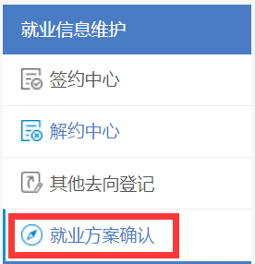
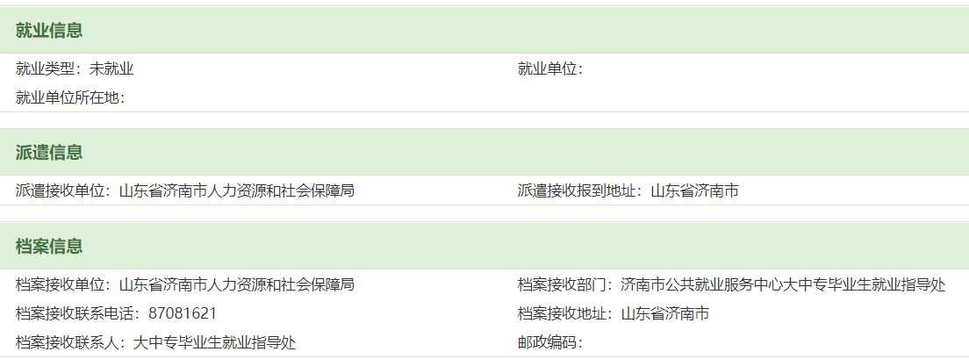
就业方案确认
就业方案可通过PC端和手机端进行确认。
PC端：在确认期内，学生登录系统，选择“就业方案确认”栏目，点击“确认”，查看需要确认的信息。
无论是已就业还是未就业的毕业生，都要进行就业方案的确认。

Slide 3
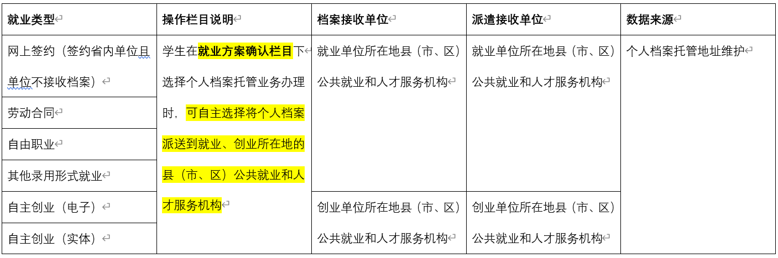
就业方案确认
如果学生就业类型为如下六种情况：网上签约（签约省内单位且单位不接收档案）、劳动合同、自由职业、其他录用形式就业、自主创业（电子）及自主创业（实体），学生在就业方案确认时可自主选择将个人档案派送到就业、创业所在地的县（市、区）公共就业和人才服务机构。

Slide 4
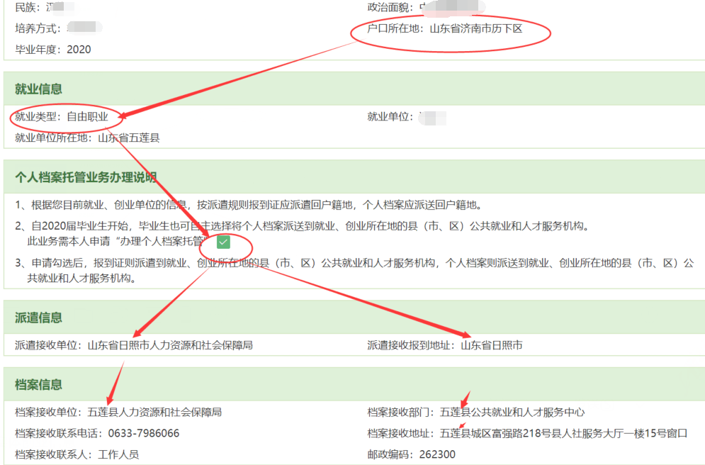
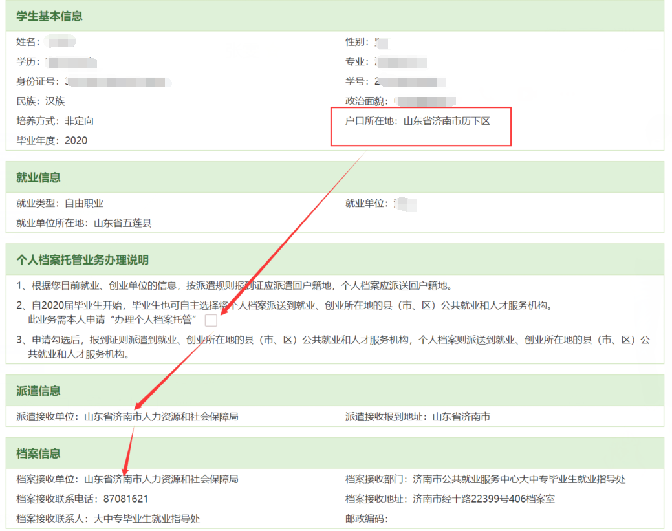
就业方案确认
如果申请办理个人档案托管，勾选选择框，则派遣接收单位和档案接收单位就是就业、创业所在地的县（市、区）公共就业和人才服务机构，如果不申请办理个人档案托管，则派遣接收单位和档案接收单位便是户籍地人社部门。

Slide 5
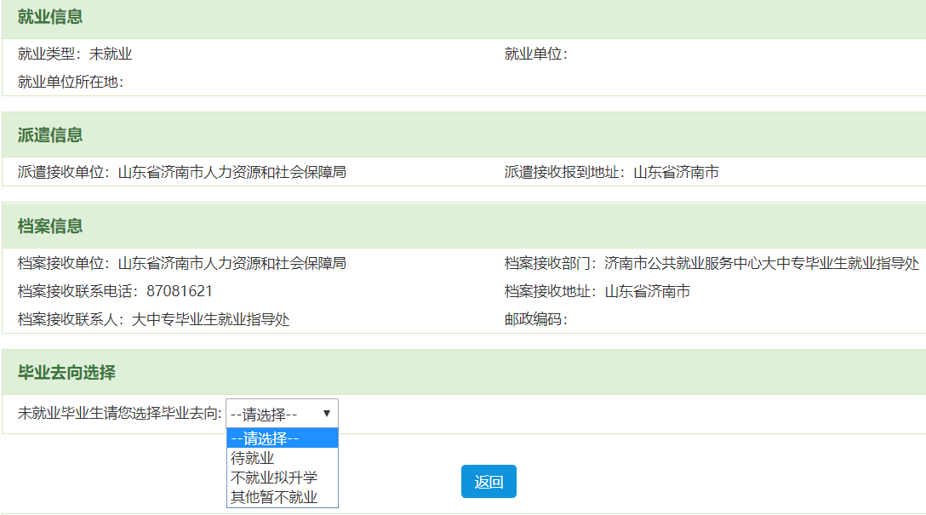
就业方案确认
学生未就业，则需要选择毕业去向，可选择待就业、不就业拟升学和其他暂不就业三种，根据实际情况选择其一进行确认。

Slide 6
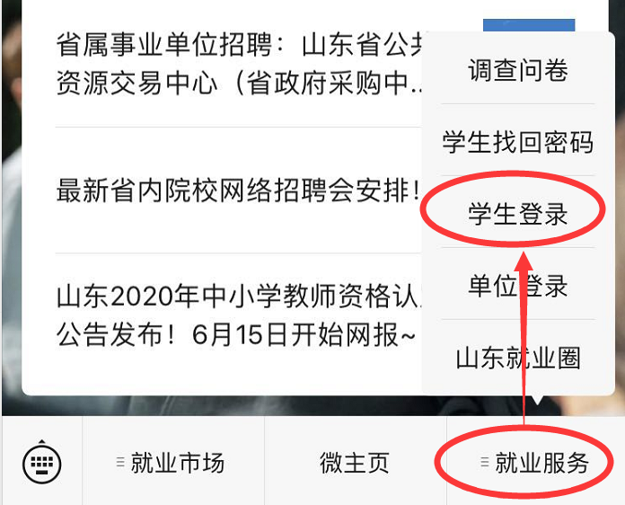
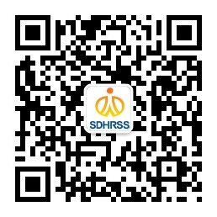
就业方案确认
手机端确认的操作流程：
学生可通过网站首页右上角，扫描二维码，关注公众号“山东大学生就业”，登录手机端绑定账号进行就业方案的确认。关注后我们点击菜单栏“就业服务”选择“学生登录”。

Slide 7
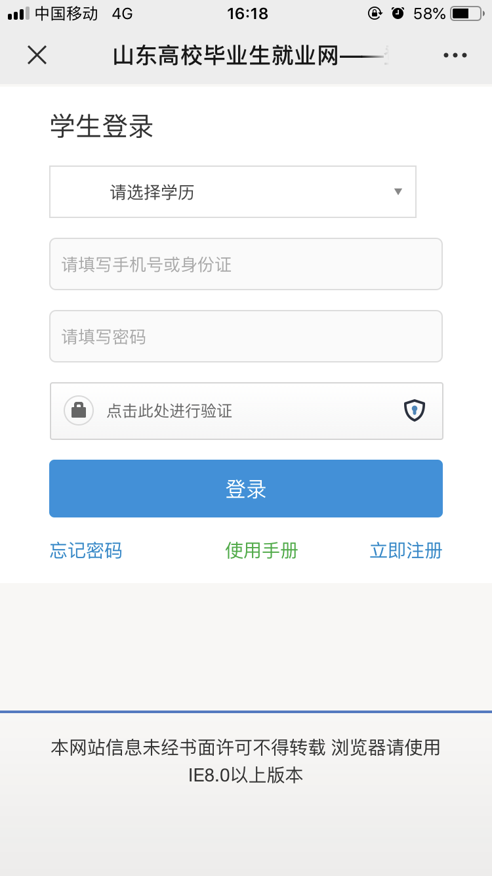
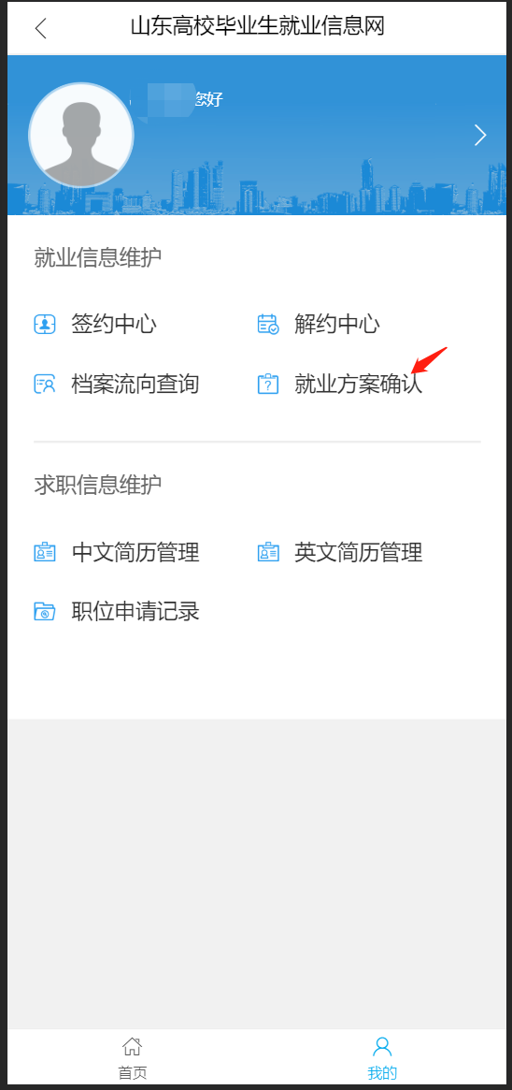
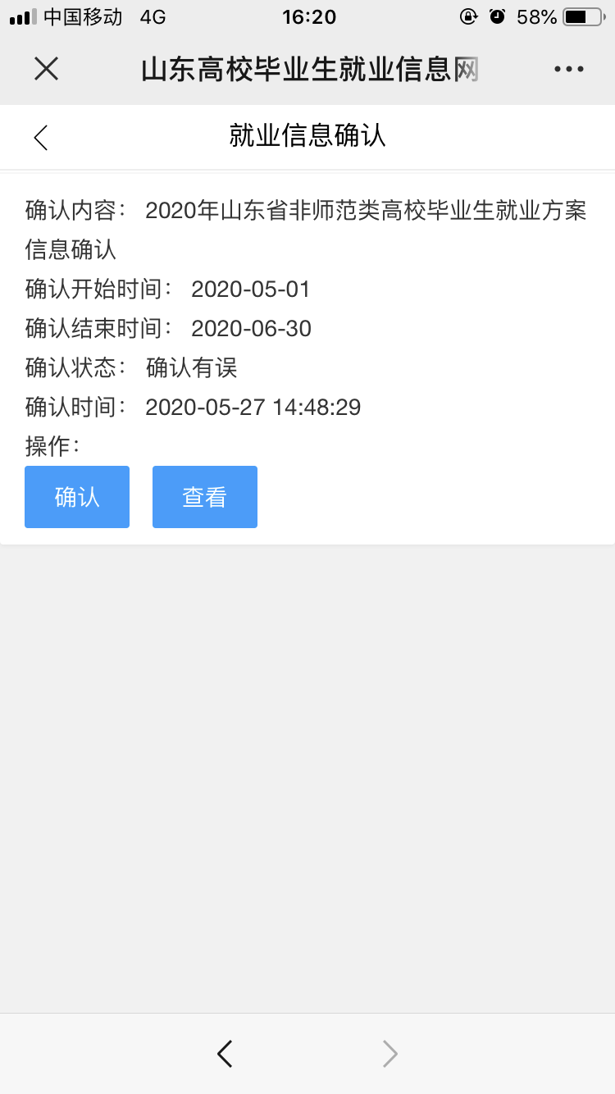
就业方案确认
进入登录的界面，登录个人账户。选择“就业方案确认”栏目，点击“确认”。

Slide 8
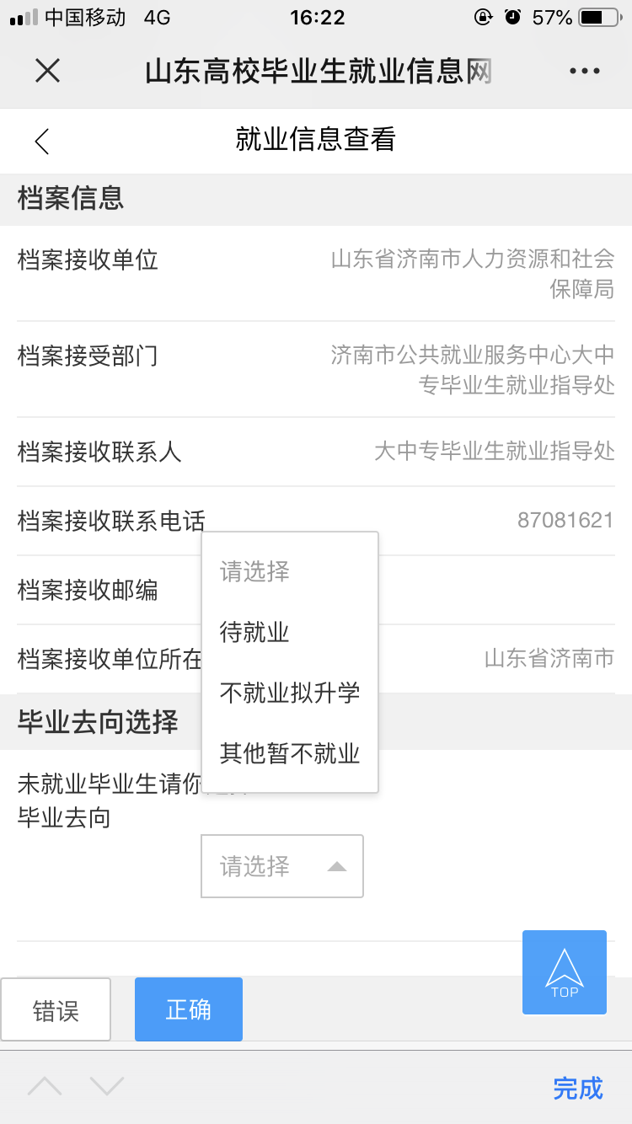
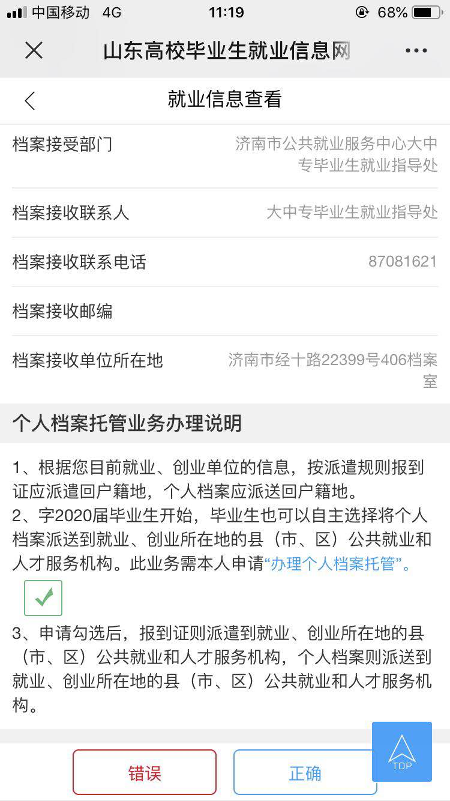
就业方案确认
如果是未就业毕业生，毕业去向有三种类型，分别是待就业、不就业拟升学和其他暂不就业，毕业生需要按照实际情况进行选择。
就业类型为“网上签约（签约省内单位且单位不接收档案）” ”劳动合同””自由职业””其他录用形式就业””自主创业（电子） ””自主创业（实体） ” ，则学生可以申请办理个人档案托管，此处勾选之后，则档案接收单位和派遣接收单位均为就业、创业所在地的县（市、区）公共就业和人才服务机构，此处不选择则则档案接收单位和派遣接收单位均为户籍地人社部门。

